Slide 1
Создание автоматизированной системы для весовой станции с применением технологий компьютерного зрения
Выступающая:
Студентка 2-го курса
Медведева Полина Николаевна
Руководители проекта:
Доцент кафедры прикладной информатики
Степанцевич Марина Николаевна
Доктор экономических наук, профессор
Худякова Елена Викторовна

Slide 2
Проблематика и статистика
Проблема
Современные методы учета заездов транспортных средств на весовой станции:
Ручная запись номера транспортного средства оператором - зависит от внимательности и скорости ввода; при пиковых нагрузках возможны описки, перепутывание номеров и задержки при внесении данных.
Раздельная фиксация веса с весов - вес фиксируется отдельно от номера ТС, требуется ручная привязка к заезду, что повышает риск ошибок и усложняет анализ.
Внесение типа груза в журнал или таблицу — требует времени, подвержено ошибкам и задержкам при обновлении, затрудняет поиск и анализ данных.
Итоги работы вышеперечисленных методов:
неточная или неполная картина по заездам и грузопотокам, запаздывание с выявлением расхождений и спорных ситуаций, что ведёт к рискам неучтённых поставок, спорам с контрагентами, дополнительной нагрузке на персонал при сверках и снижению эффективности учёта.

Slide 3
Инновационность:
ИИ-распознавание номеров ТС в реальном времени без ручного ввода;
Единая цифровая запись о заезде (номер, вес, тип груза);
Хранение и выгрузка данных за выбранный период.

Slide 4
Цель, задачи и результат
Цель:
Разработка модуля мониторинга весовой станции на базе компьютерного зрения — модель распознавания номерных знаков (детекция и OCR), сервис приёма видеопотоков с двух камер, интеграция с весовым оборудованием по стандартным протоколам. Автоматическая фиксация заездов и привязка веса и типа груза к конкретному транспортному средству. Тип груза вводится оператором вручную из справочника.
Задачи:
Реализовать модель компьютерного зрения для распознавания номерных знаков в реальном времени.
Создать сервис приёма видеопотоков с двух камер и интеграции с весами.
Разработать единое приложение для оператора с возможностью ручного ввода номера при сбое CV.
Обеспечить хранение и выгрузку данных за выбранный период.
Провести комплексное тестирование на реальной весовой станции.
Результат
Повышение точности учёта, снижение временных и финансовых затрат на ручные операции, исключение ошибок привязки, прозрачность данных для сверок с контрагентами.

Slide 5
Научно-техническая сущность
Особенности разработки:
Распознавание номерных знаков — работа в реальном времени, устойчивость к условиям весовой (освещение, угол съёмки, загрязнения).
REST API — масштабируемость, интеграция с учётными системами и ERP.
Интеграция с весами — автоматическая привязка веса к заезду по стандартным протоколам.
Edge-оптимизация — локальная обработка видео, круглосуточная работа, возможность ручного ввода номера при сбое CV.
Инструменты разработки:
- Python(PyTorch, OpenCV )
- PostgreSQL
- Java Script
- RoboFlow
- Go
Стадия разработки
Проект находится на стадии проектирования

Slide 6
Рынок, целевая аудитория
 | Название |  |  | АгроСигнал |  | 1С: Весовая | Прочие платформы
 | Описание |  |  | Комплексная цифровая платформа для управления агробизнесом. Модуль «Весовой» в составе сервисов планирования, мониторинга техники, учёта. |  | Автоматизация весовой элеватора и хлебоприёмных пунктов: ТАРА/БРУТТО, идентификация транспорта, учёт очереди, отчёты. | Учёт приёмки/отгрузки и логистики в составе общей платформы. Весовой учёт с распознаванием номеров в комплексных внедрениях.
 | Сильные стороны (S) |  |  | Широкая функциональность. Наличие в реестре российского ПО. Низкий порог входа по цене. |  | Глубокая интеграция с 1С. Привычный формат для бухгалтерии. Ориентация на элеваторный сегмент. | Комплексный учёт приёмки/отгрузки и логистики в составе платформы.
 | Слабые стороны (W) |  |  | Весовой модуль — часть большой платформы. Избыточен для «только весовой + CV». Сложная настройка под узкую задачу. |  | Более тяжёлое и дорогое внедрение. Не все решения под «только весовую + CV» на ферме или малом элеваторе. Зависимость от 1С. | Для клиента, которому нужна только автоматизация весовой с CV — избыточная функциональность.
Конкурентные преимущества
Узкая специализация на промышленной весовой станции с CV - понятная ценность без переплаты за широкую платформу.
Фокус на распознавании номеров и едином приложении (видео + весы + тип груза + хранение и выгрузка)
Использование проверенных моделей ML для распознавания номерных знаков с возможностью адаптации под
условия площадки.
Простота внедрения - работа со стандартным видеопотоком и типовыми весами, единое приложение для оператора.

Slide 7
Рынок и целевая аудитория
Рыночный спрос
Потенциальными потребителями являются фермерские хозяйства, средние и крупные агропредприятия, элеваторы, комбикормовые заводы, хлебоприёмные пункты, а также компании – разработчики и интеграторы цифровых решений для АПК. По данным отраслевых источников и региональной статистики (Минсельхоз, Коммерческая база данных по элеваторам и ХПП), в России насчитывается порядка 3 000-4 500 элеваторов и хлебоприёмных предприятий. К ним добавляются крупные и средние сельхозпредприятия и комбикормовые заводы с собственной весовой станцией – ещё порядка 2 000–3 500 объектов. Таким образом, общее число потенциальных площадок с промышленной весовой в АПК оценивается в 5 500–8 000 объектов.
Рынок цифровизации логистики и учёта в АПК растёт; средние и крупные объекты с регулярным потоком транспорта наиболее заинтересованы в автоматизации учёта заездов. Цена подписки – 90000
руб. в год.
Целевая аудитория
91% опрошенных в ходе предварительного исследования предприятий с весовой станцией и регулярным потоком транспорта особенно заинтересованы в автоматизации учёта заездов с распознаванием номеров, что обеспечивает высокий потенциал спроса на продукт.

Slide 8
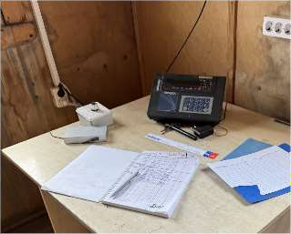





Перспективы коммерциализации
Внедрение в предприятия АПК — прямая продажа решения на весовые станции.
Сервисная модель (SaaS) — облачная платформа с подпиской за объект.
Продажа лицензий — лицензирование технологии для агрохолдингов и интеграторов.
Целевая цена подписки: 90 000 руб./год на объект.
ДО
ПОСЛЕ

Slide 9
План коммерциализации проекта
 |  |  | Этап |  | Срок | Содержание работ
 |  |  | Этап 1 |  | 1 мес | Создание и регистрация ООО. Разработка технического задания для ПАК интеллектуальной системы управления отелом КРС.
 |  |  | Этап 2 |  | 2 мес | Расширение датасета: сбор и разметка видеоданных из отельной зоны.
 |  |  | Этап 2 |  | 4 мес | Разработка архитектуры и основных модулей. Обучение модели компьютерного зрения. Backend, web-интерфейс, модуль уведомлений. Настройка edge-устройства.
 |  |  | Этап 2 |  | 2 мес | Внедрение на ферме-партнёре. Сбор логов и обратной связи. Тестирование системы.
 |  |  | Этап 2 |  | 2 мес | Повторное обучение модели с учётом обратной связи. Доработка ПАК. Финальная доработка UI/UX. Создание сайта стартап проекта, презентационные материалы.
 |  |  | Этап 2 |  | 1 мес | Участие в отраслевых мероприятиях. Подготовка договоров. Регистрация ПО (РИД).
Итого: 12 месяцев на реализацию проекта “Создание автоматизированной системы для весовой станции с применением технологий компьютерного зрения”

Slide 10
Потенциальные потребители, риски
Крупные агрохолдинги, элеваторы
Снижение затрат на ручной учёт, исключение ошибок, прозрачность данных
Средние и малые фермерские хозяйства
Доступное решение для автоматизации весовой без дорогостоящих ERP
Производители весового оборудования
Интеграция с нашим ПО как дополнительное конкурентное преимущество
Риски
Высокие первоначальные затраты на разработку
Конкуренция с крупными платформами
Низкая готовность рынка (нежелание менять ручной учёт)
Сбор и обработка данных номерных знаков (соответствие 152-ФЗ)

Slide 11
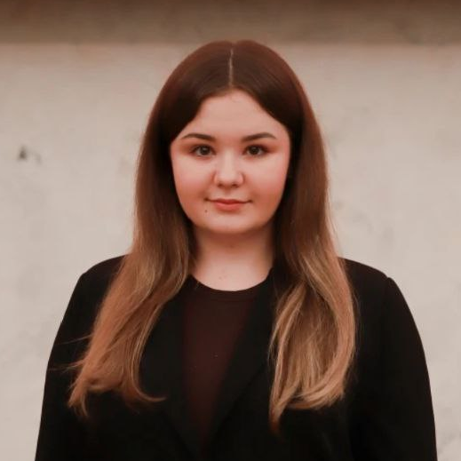
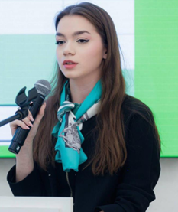
Квалификация команды
Роль в проекте:
БД-разработчик, product- manager, внешние коммуникации.
Образование:
2 курс бакалавриата по специальности 09.03.03
“Прикладная информатика”.
Квалификация:
С++ - разработчик, ML- разработчик, SQL, Figma .
Медведева Полина
Роль в проекте:
ML-разработчик, Fullstack-разработчик
Образование:
3 курс бакалавриата по специальности 09.03.03 “Прикладная информатика”
Квалификация:
Python, J.s., SQL, C++
Ястребова Полина

Slide 12
Спасибо за внимание!
Спасибо за внимание!

